Slide 1
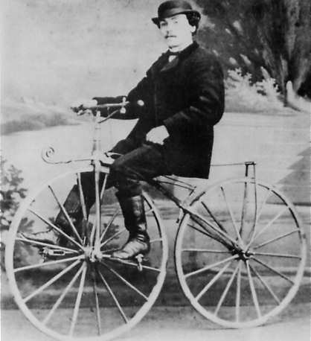
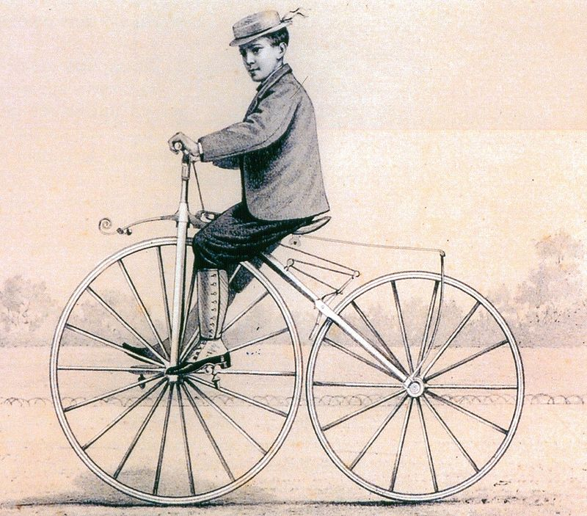
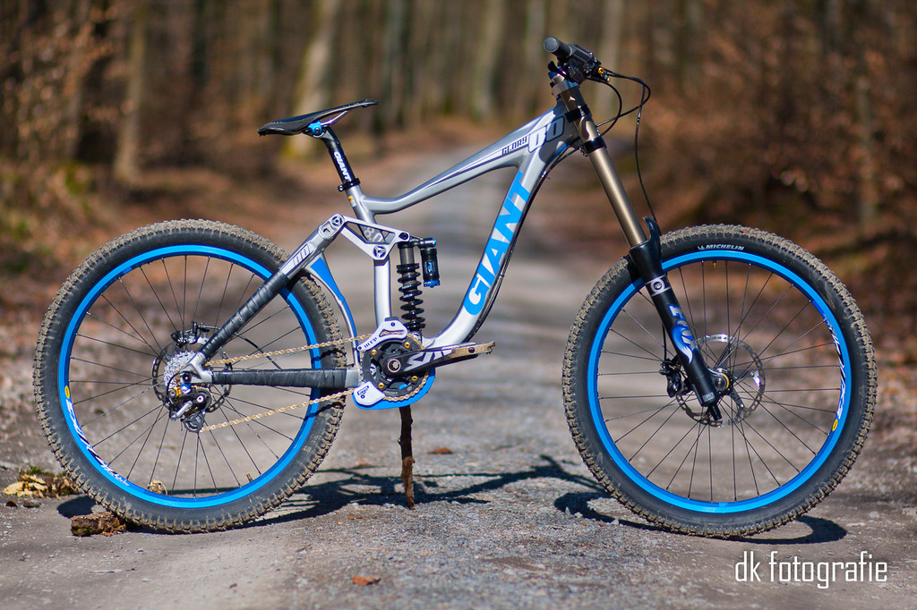
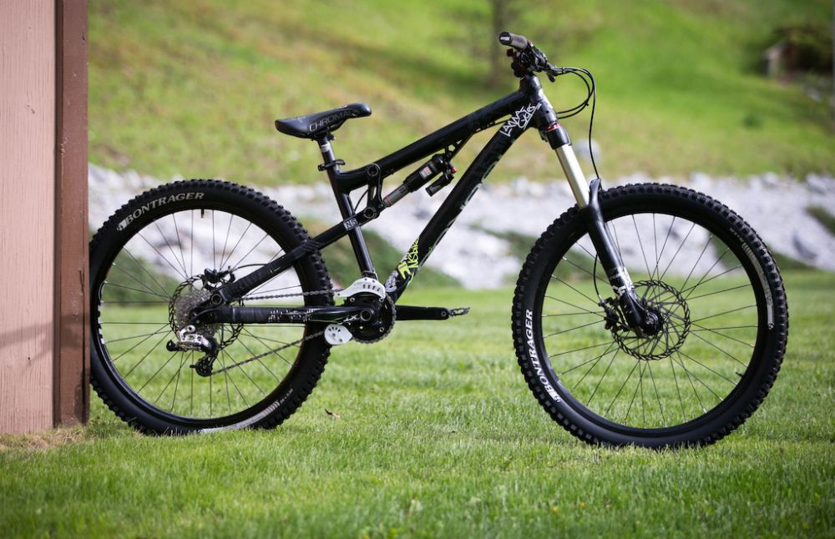
Велосипеди

Slide 2
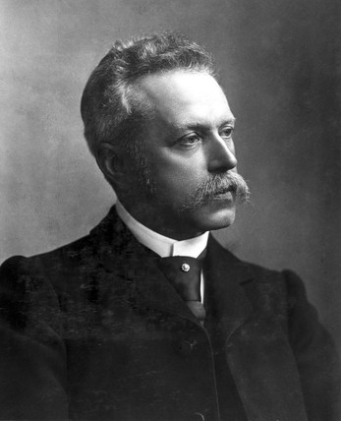
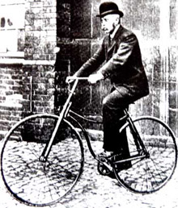
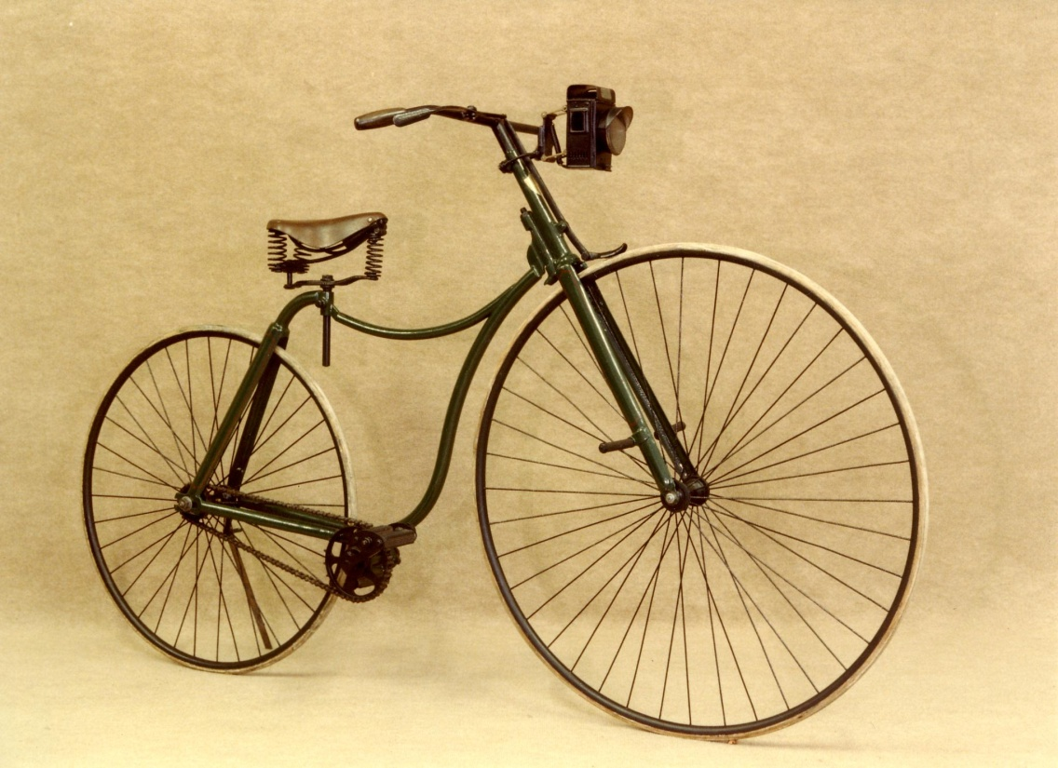
Първият съвременен велосипед
Джон Кемп Старли през 1885г. създава първия съвременен велосипед “Роувър”, въвеждайки веригата, колът на седалката и намаляването на диаметъра на предното колело.

Slide 3
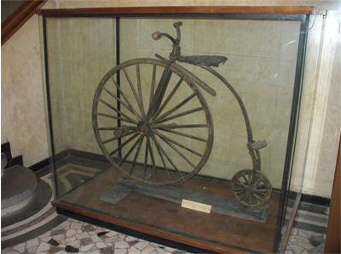
Първият български велосипед
Първият български велосипед, наречен "паяк", е направен през 1880 г. от Гено Стоянов - Арабаджията, майстор-каруцар от Нова Загора.
Изисквало се голямо майсторсво, за да се качиш на него, и особенно да го караш.
Всяка година на 28 септември, в негова чест, се провежда “Ден на велосипеда” в родния му град. Това е състезание, в което участват деца във възрастови групи III-IV клас и V-VIII клас .

Slide 4
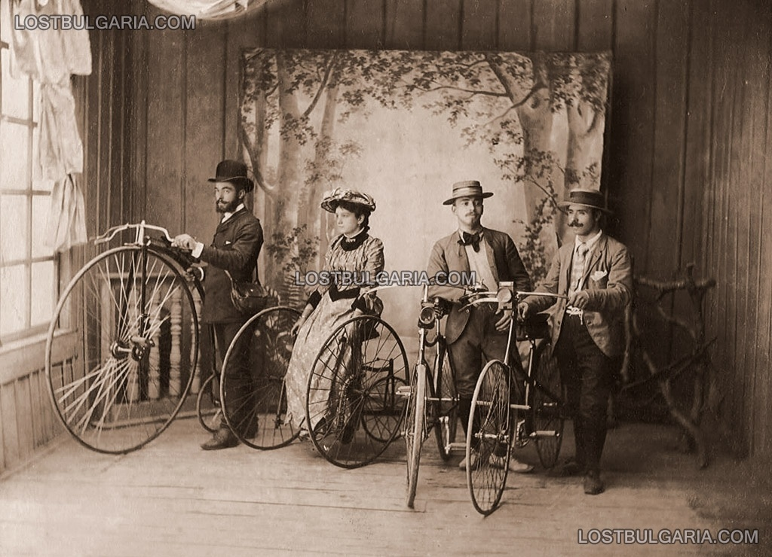
Собственици на едни от първите велосипеди в нашия град 1900-1910г.

Slide 5
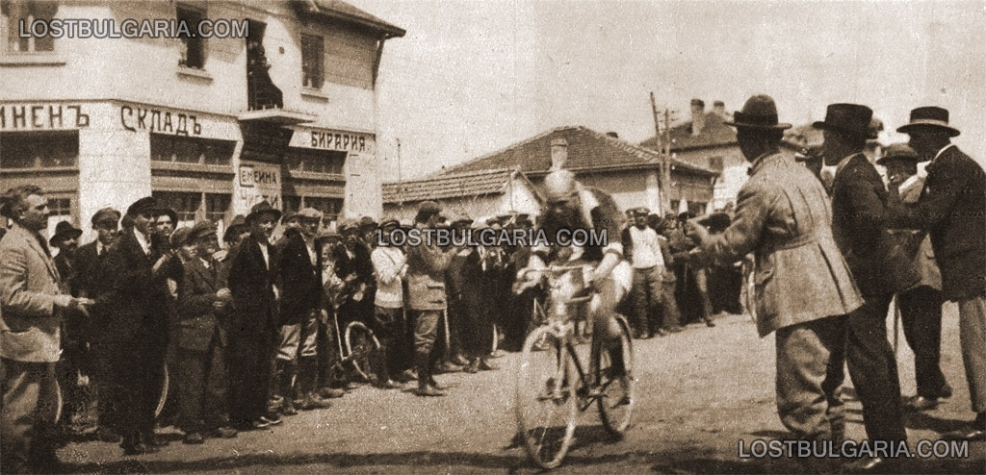
Софийско колоездачно състезание от 1920-1930г.

Slide 6
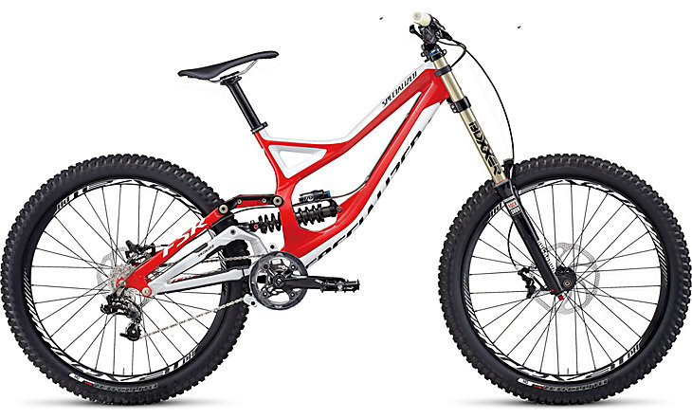
Устройство на велосипеда
Вилка, заден амортисьор
Лапа
Кормило
Седалка
Кол за седалка
Рамка
Капли
Спирачки
Курбели, педали, средно движение и верига
Скоростна с-ма

Slide 7
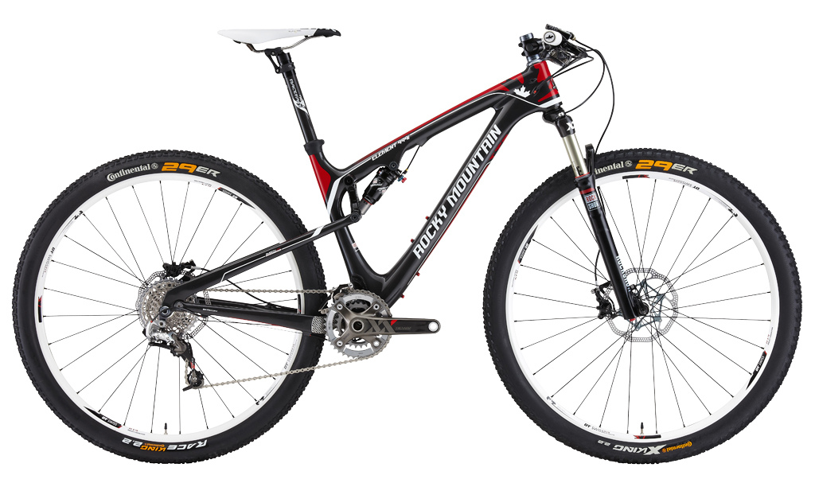
Видове велосипеди според предазначението и стила на каране
XC – CROSS COUNTRY

Slide 8
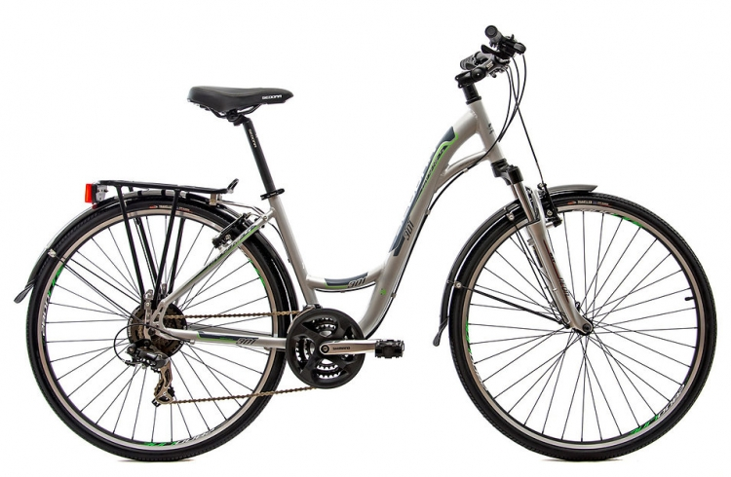
CITY & TREKKING

Slide 9
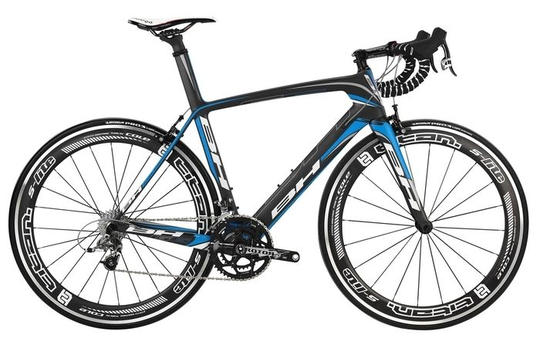
ROAD

Slide 10
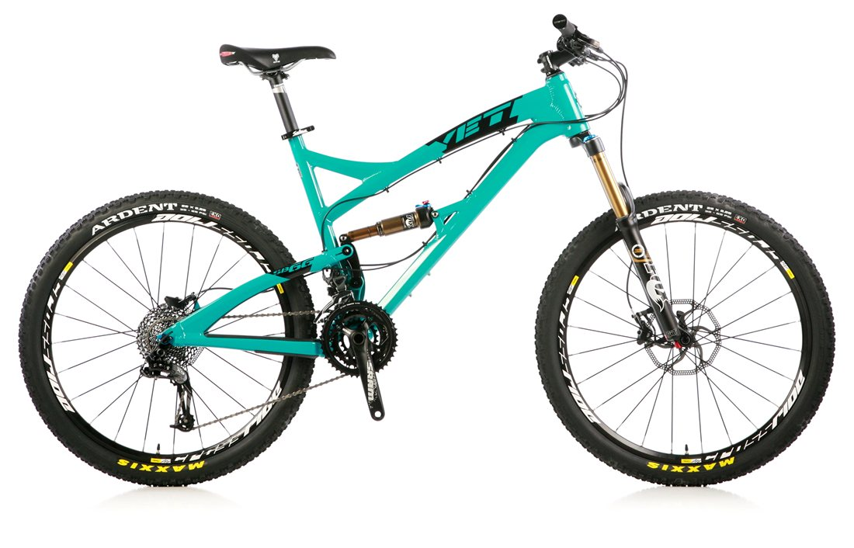
ENDURO

Slide 11
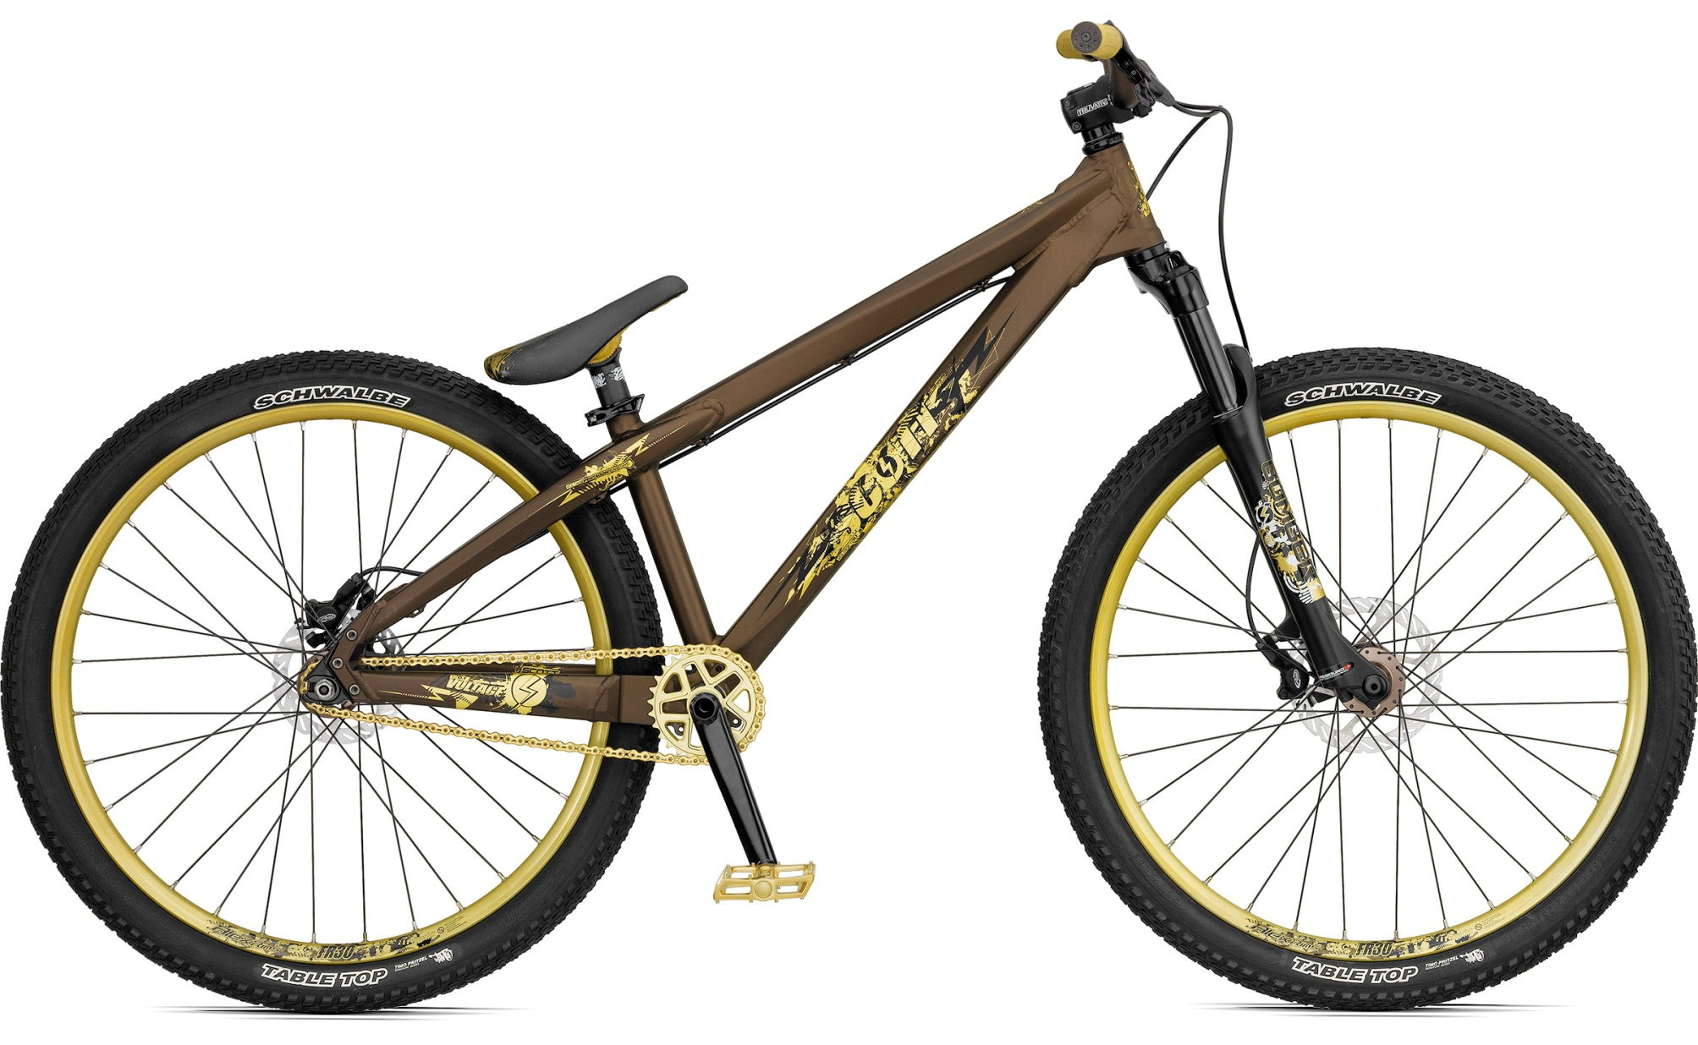
DIRT JUMP & STREET

Slide 12
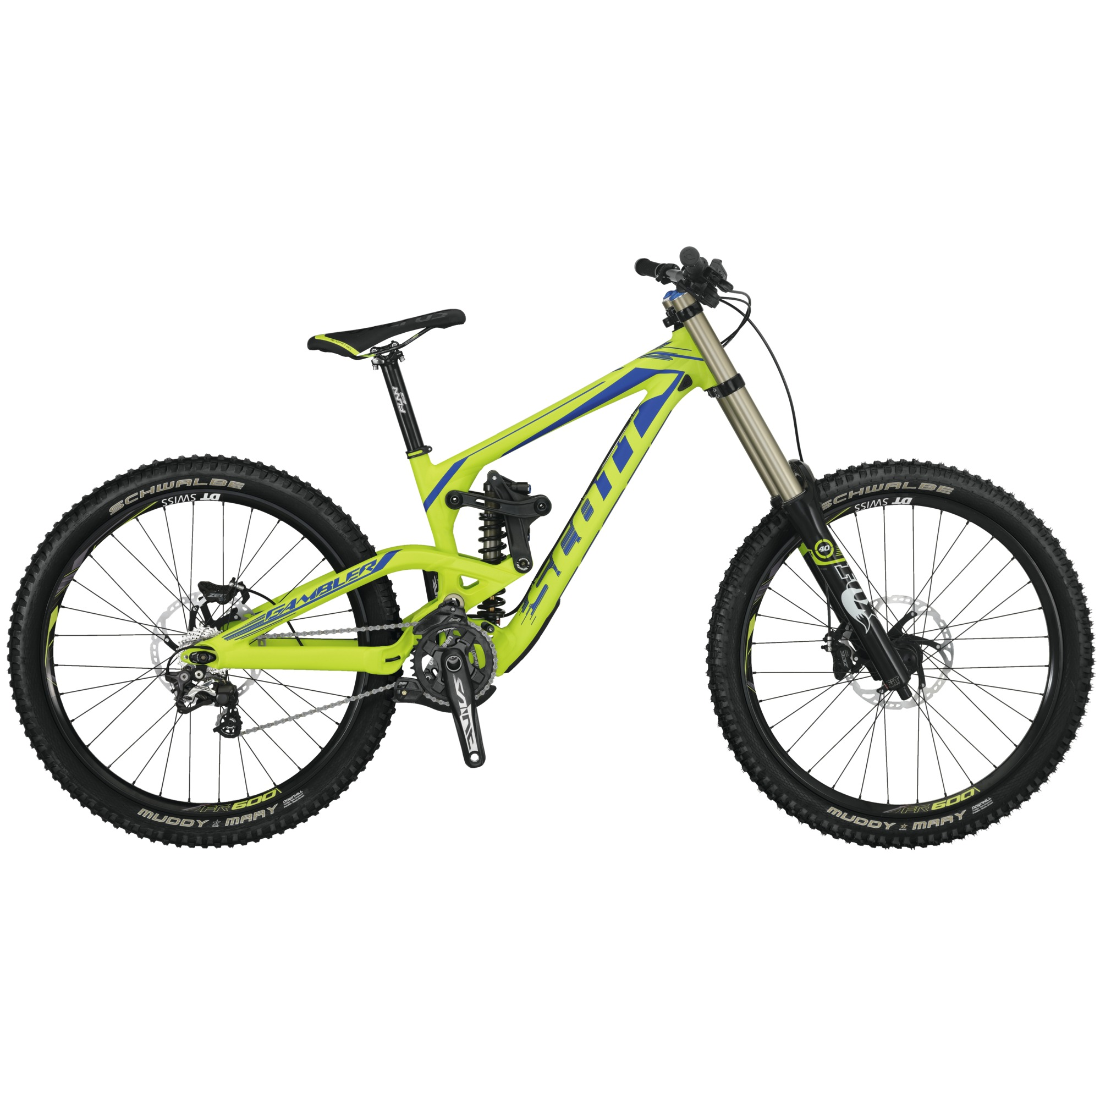
DOWNHILL

Slide 13
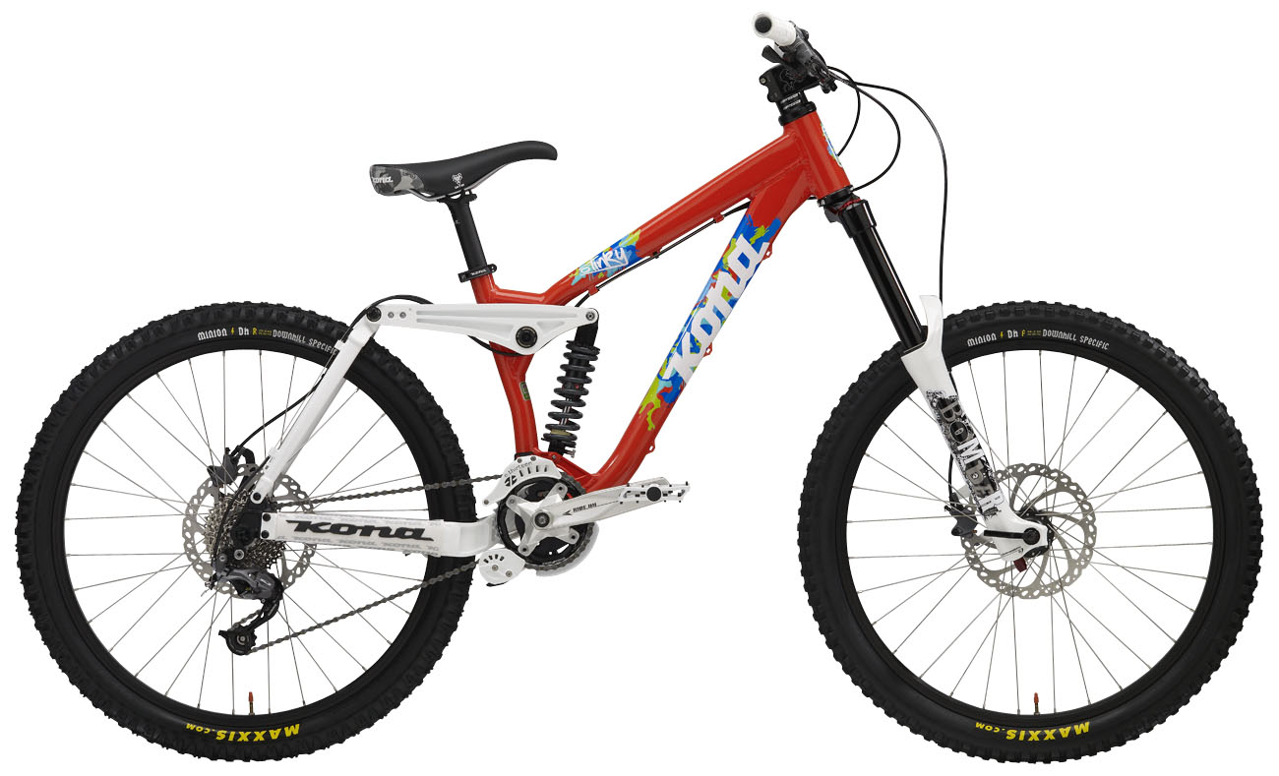
FREERIDE

Slide 14
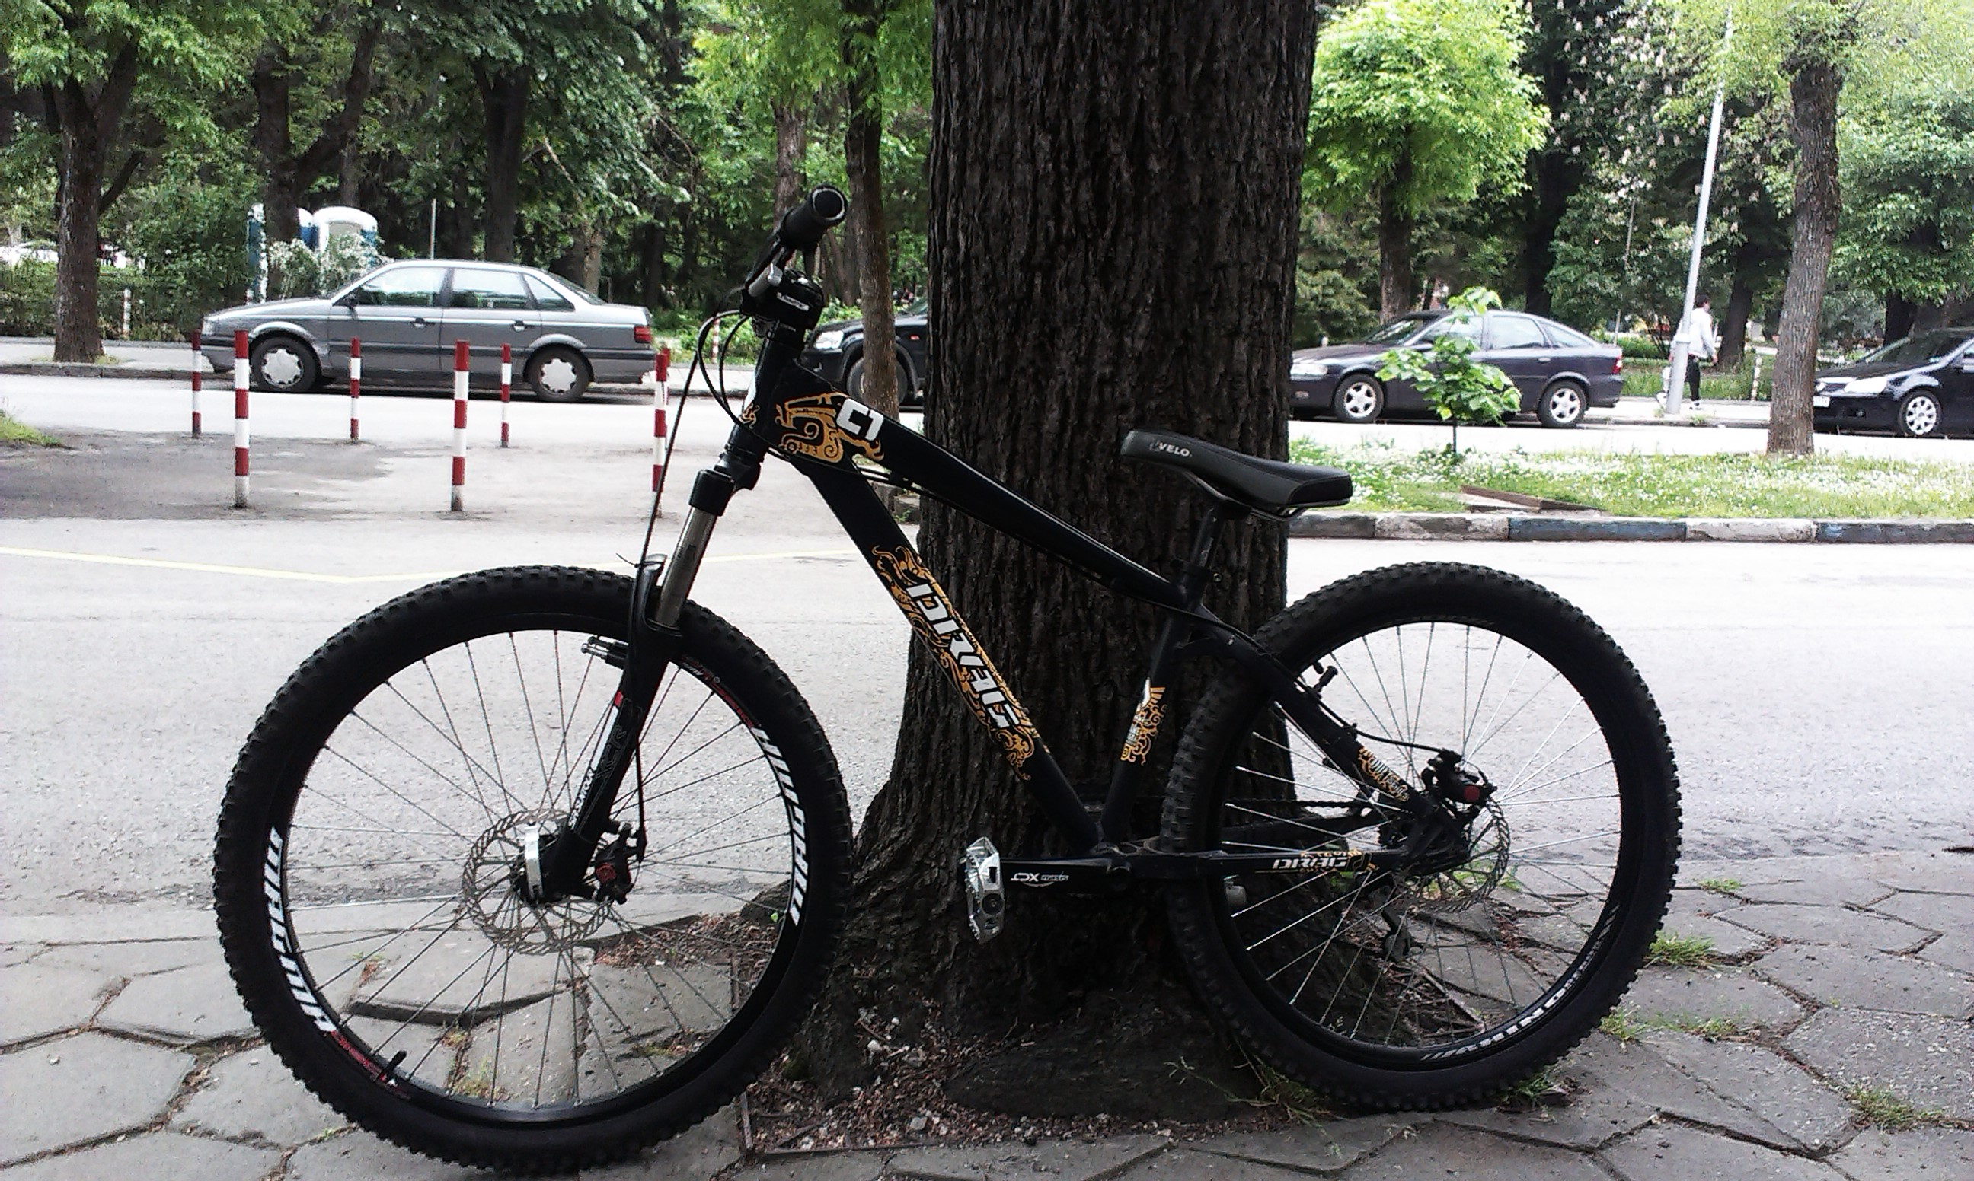
Мейд бай: Константин Ангелов

Slide 16
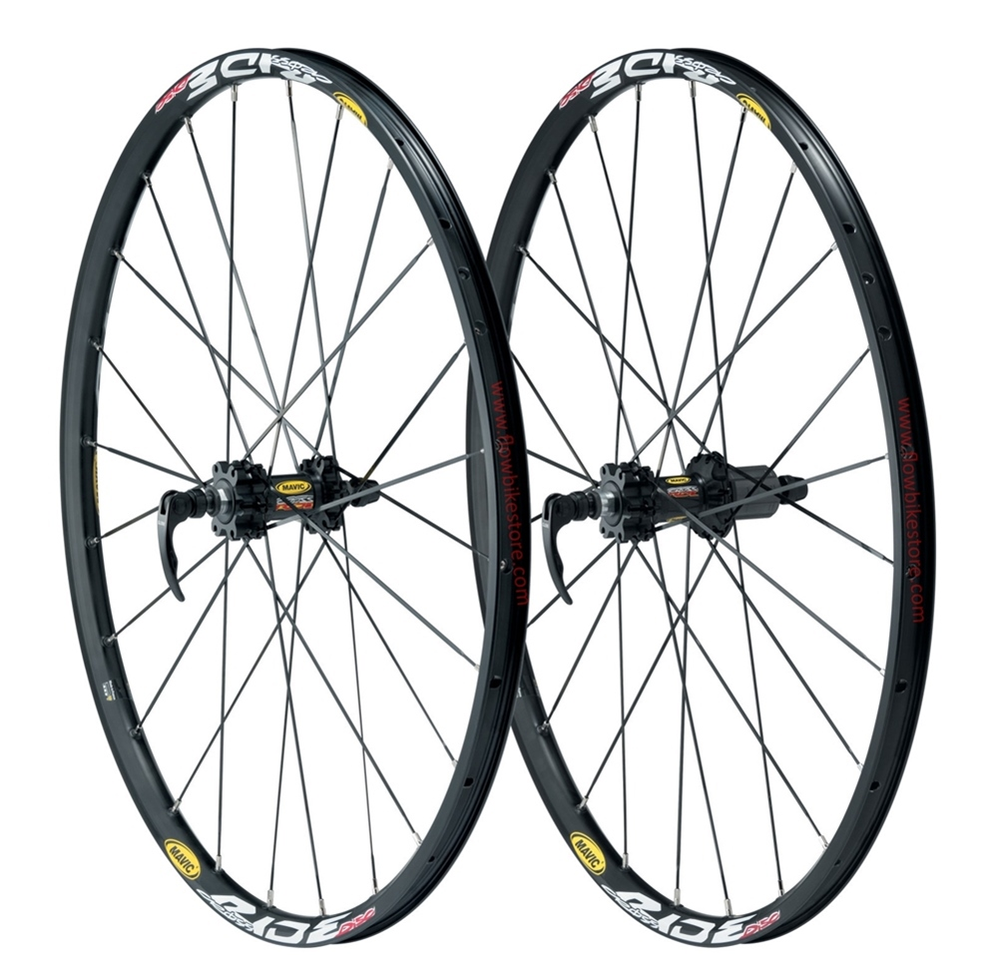
Това са едни от частите на велосипеда, които осъществяват движението. На тях се монтират спирачните дискове, гумите и венците, с които осъществява задвижването.

Slide 17
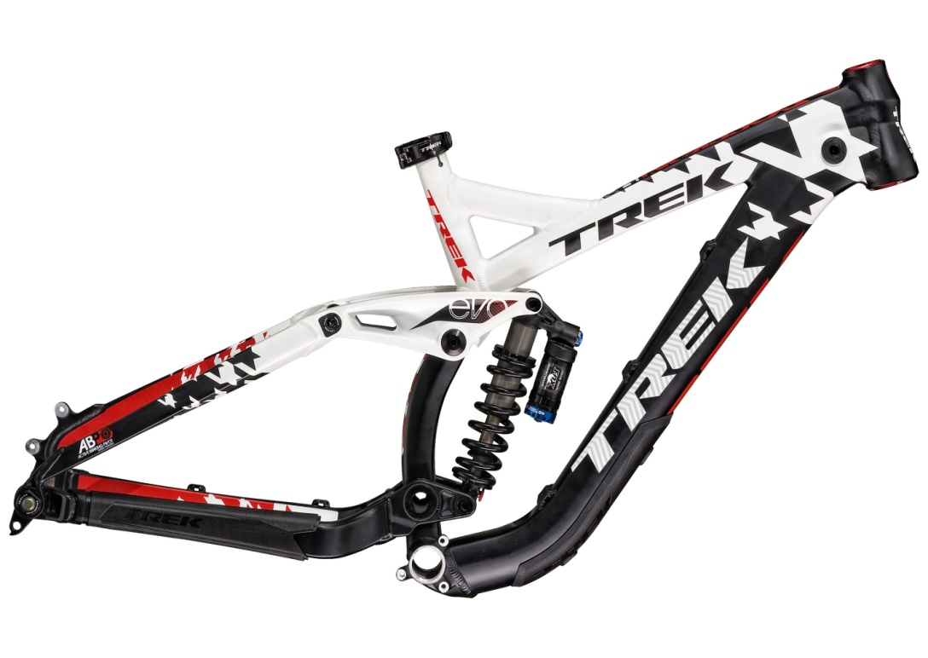
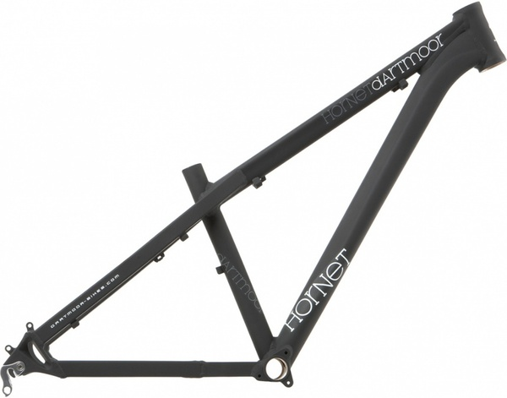
За рамката се монтират множество части. Тя е “основата” на велосипеда. Най-често се произвеждат от алуминий, стомана и хром-молибденова стомана.
Велосипедните рамки са два вида:
“твърдаци” – рамки без заден амортисьор
- “мекици” – рамки със заден амортисьор

Slide 18
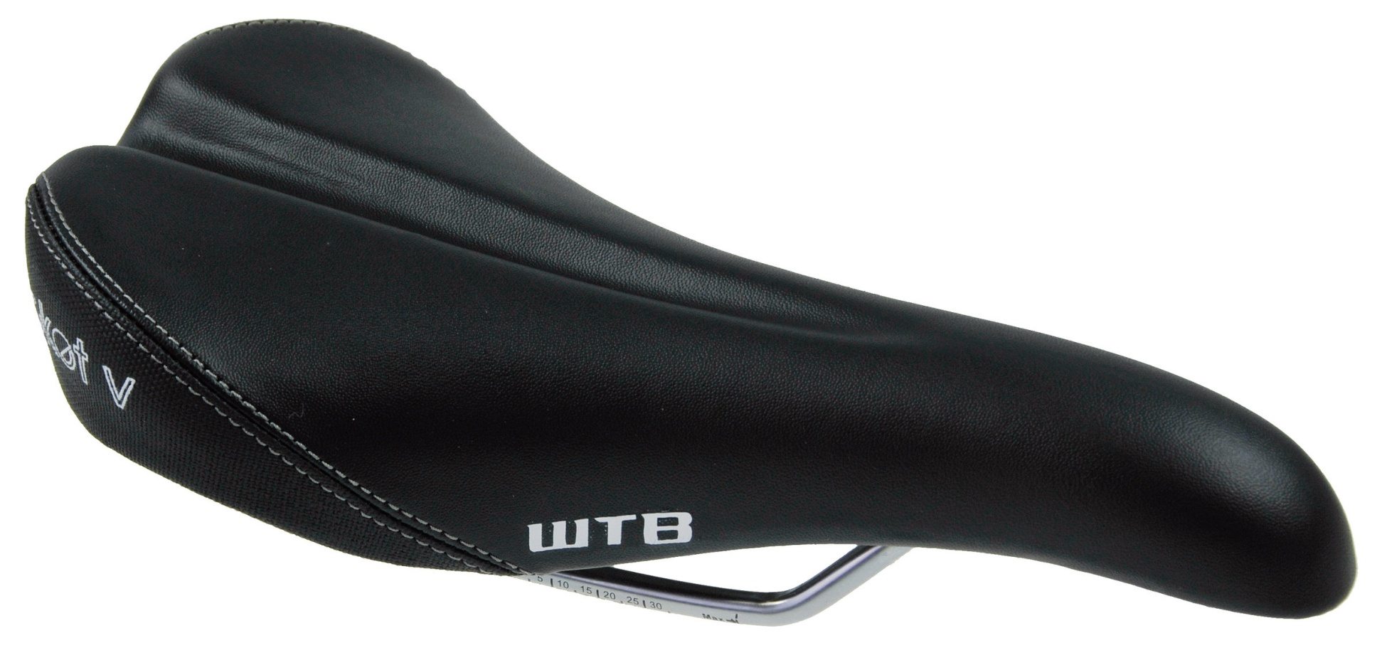

Slide 19
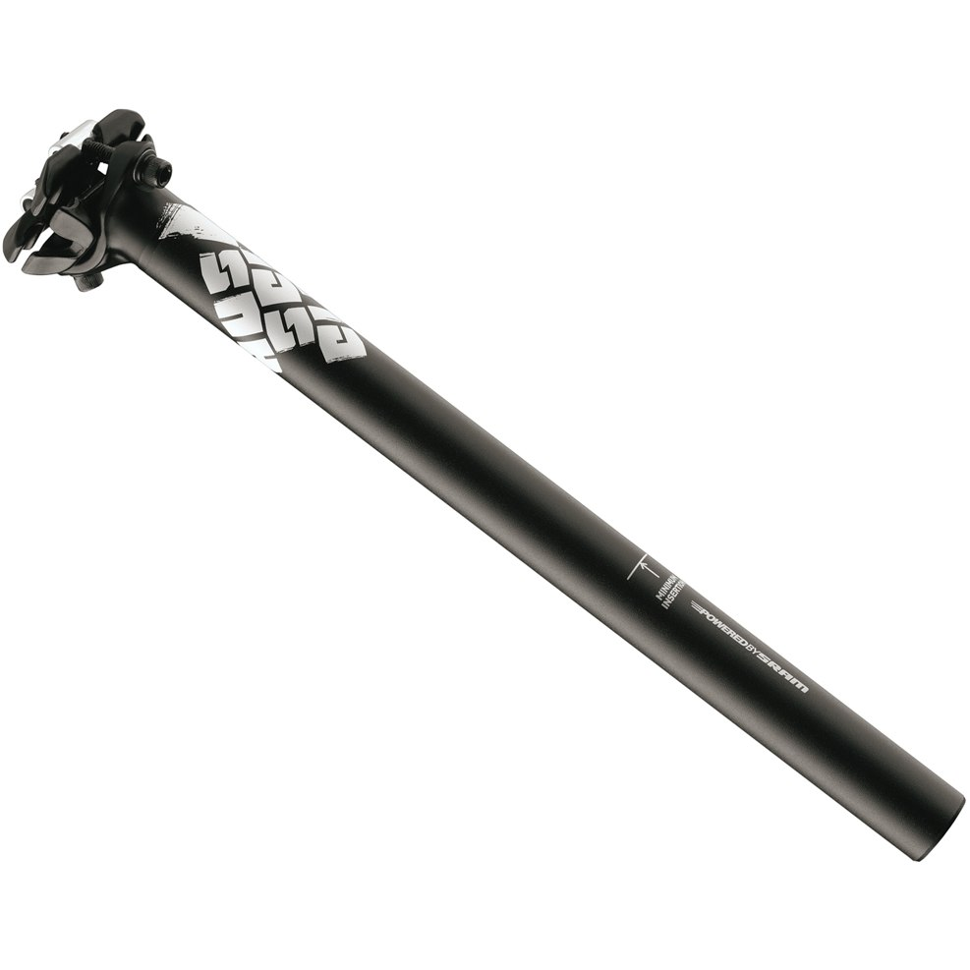

Slide 20
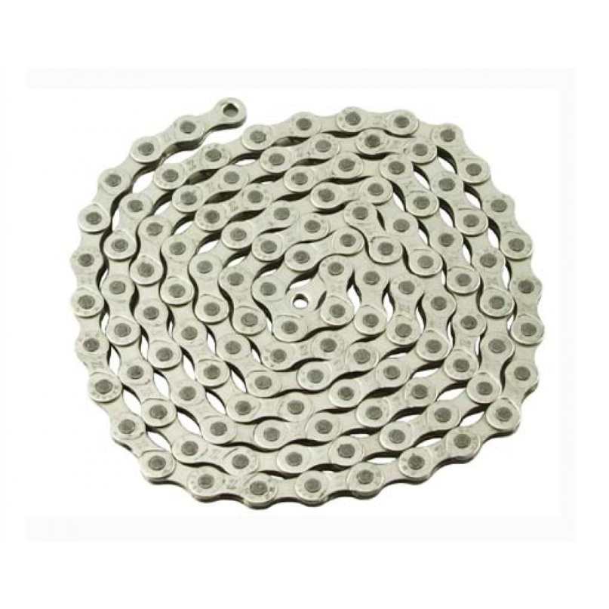
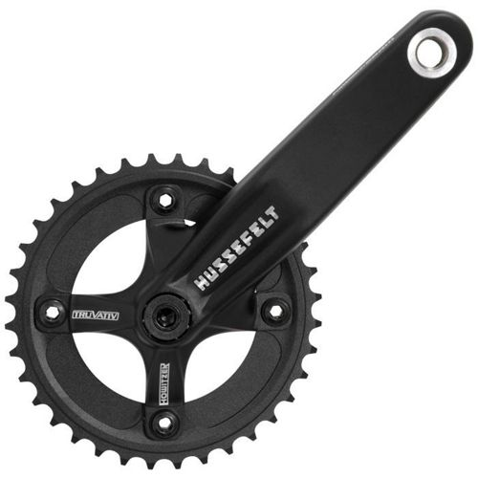
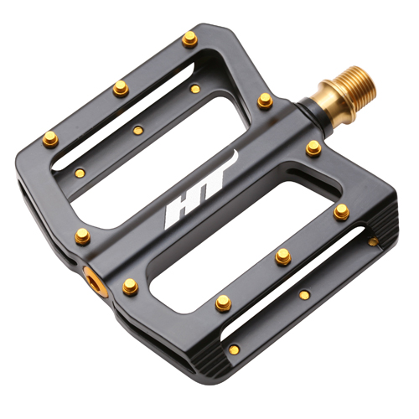
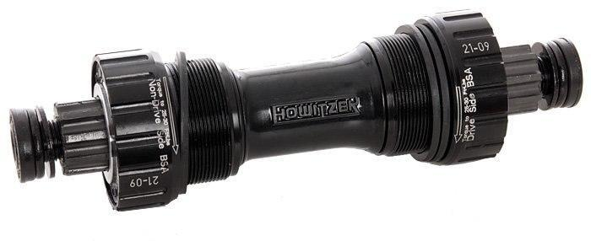
Части, които осъществяват задвижването

Slide 21
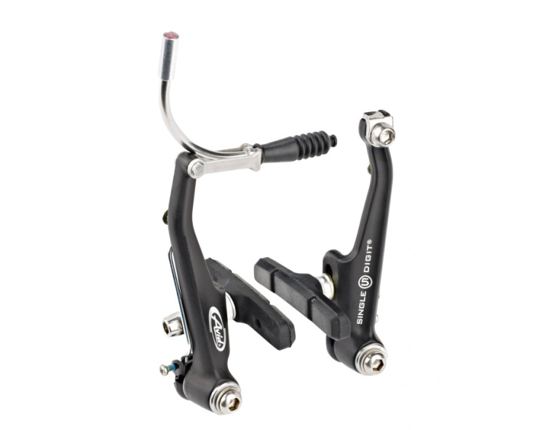
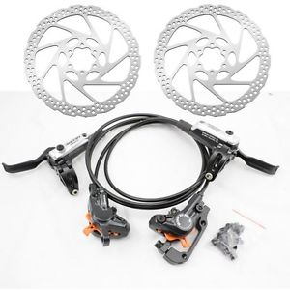
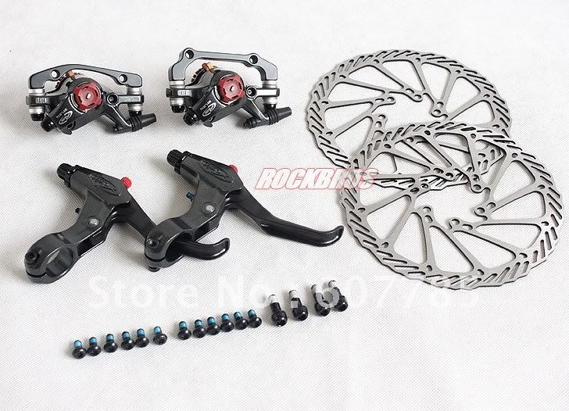
Спирачките са три вида:
-челюстни V образни – работата им се осъществява чрез стоманено жило; калодките се трият в борда на каплата
-механични дискови спирачки – също работят със стоманено жило, но спирането се осъществява от триенето на накладките в дисковете
-хидравлични дискови спирачки – при тях спирането отново е чрез триене в дисковете, но спирачната сила идва от масло в маркуча, което прави налягане, чрез стисване на лоста, на който има бутало.
Хидравлични дискови спирачки
Челюстни V образни
Механични дискови спирачки

Slide 22
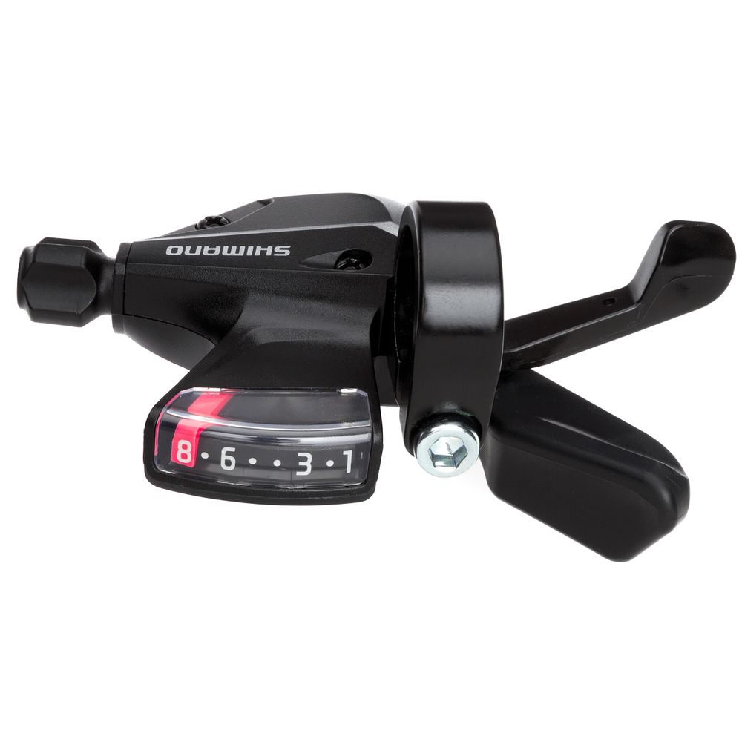
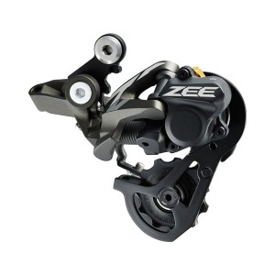
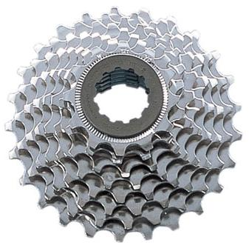
Скоростната система се състои от:
-команда, с която се контролира превключването скоростите
-дерайльор, който превключва скоростите
-венец-касета, на която венците се явяват именно като степените на скоростите: на колкото по голям венец е веригата, толкова по-леко и лесно се върти- достига се по малка скорост на движение и съответно, на колкото по-малък венец се движи веригата, толкова по-трудно става въртенето, но за сметка на това, с въртенето се развива по-голяма скорост.

Slide 23
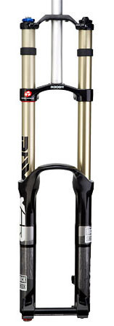
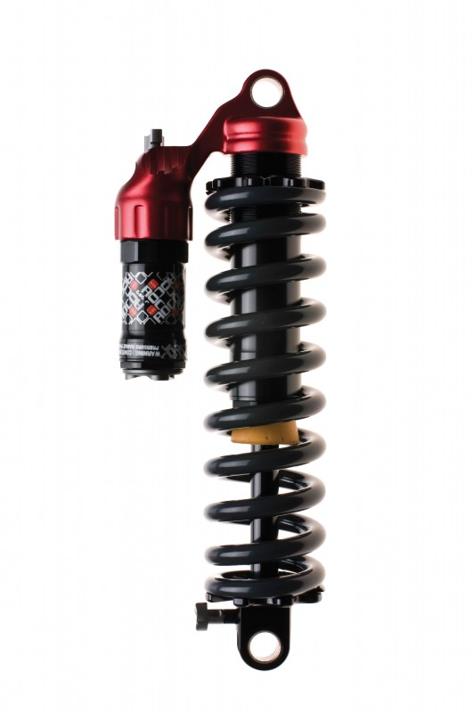
Служат основно за обиране на неравностите, както и поемане на тежеста на колоездача при приземяване.

Slide 24
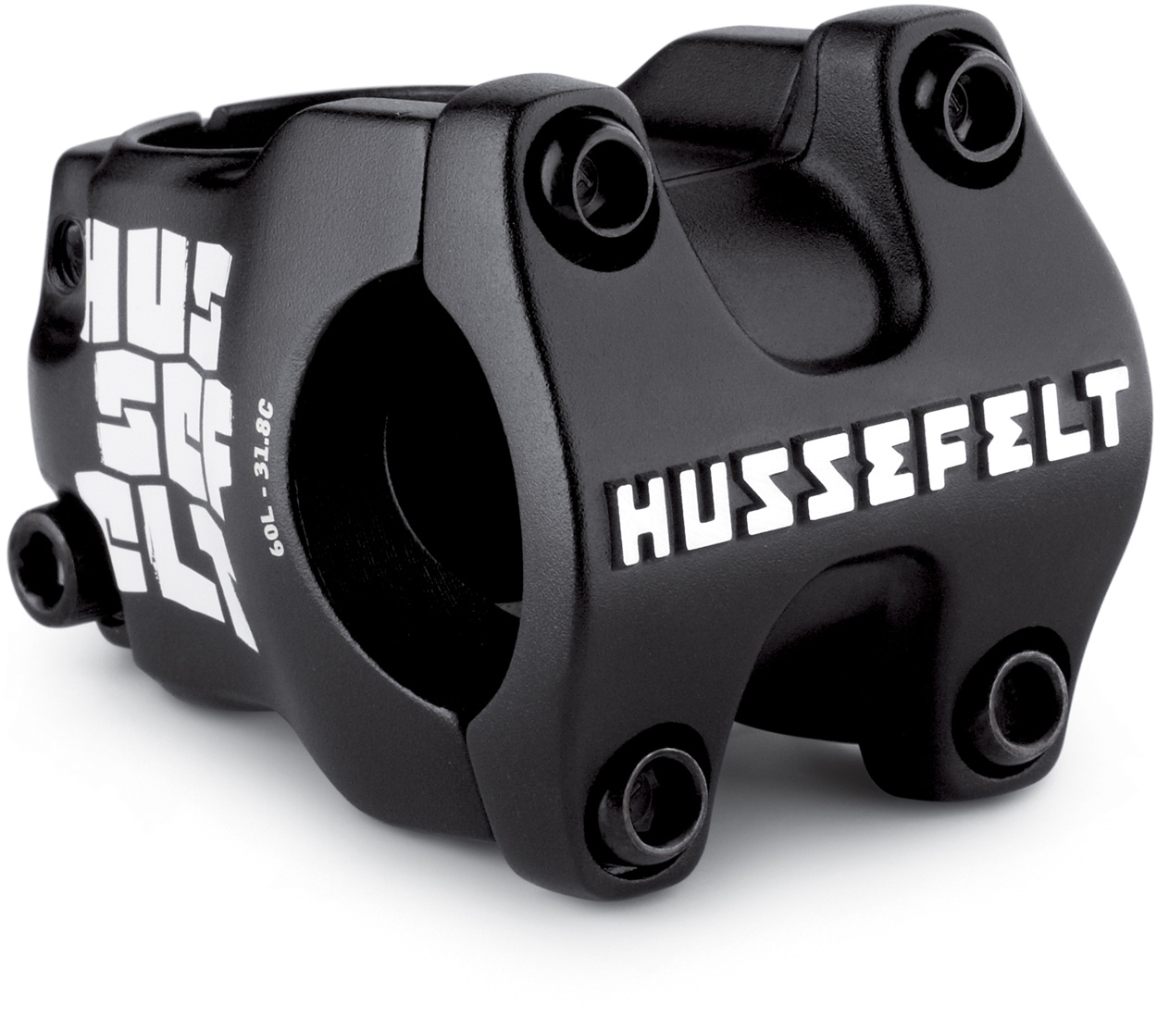
Държи кормилото за вилката.

Slide 25
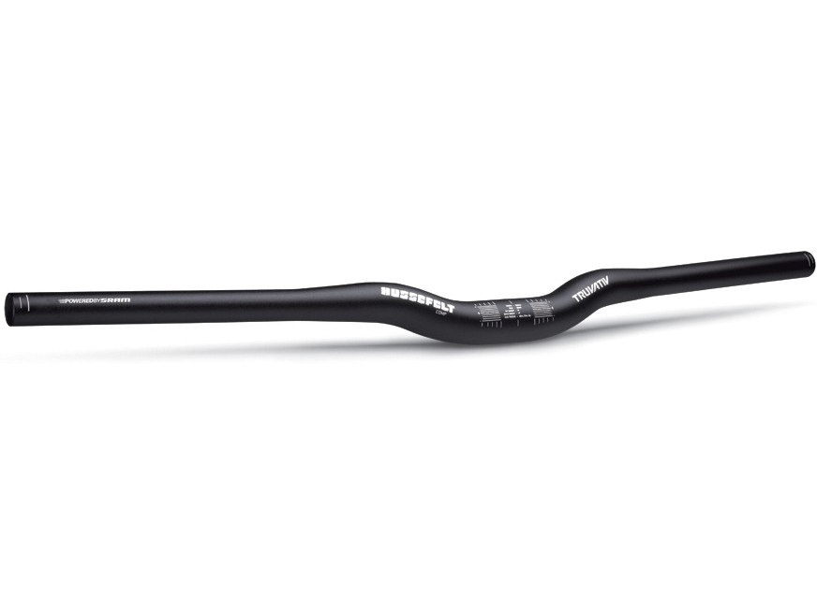
Чрез него се управлява посоката на движение на велосипеда.

